Slide 1
Тема 6. Терористичні загрози національній безпеці України

Slide 2
План
1. Антикорупційна безпека України
2. Кримінально-правова протидія терористичним загрозам
3. Терористичні організації України

Slide 3
Антикорупційна безпека України як фактор протидії тероризму
Корупція є живильним середовищем для тероризму, оскільки сприяє нелегальному фінансуванню, ухиленню від правосуддя та підриву державних інститутів. Аналіз показує, що високий рівень корупції в Україні негативно впливає на національну безпеку.
В Україні існують законодавчі та інституційні механізми антикорупційної політики, такі як Національне антикорупційне бюро (НАБУ) та Спеціалізована антикорупційна прокуратура (САП). Важлива роль відводиться громадськості та міжнародним партнерам у боротьбі з корупцією.

Slide 4
Держави зобов’язані забезпечити наявність:
спеціалізованих органів із запобігання корупції;
спеціалізованих органів або осіб, на яких покладено обов’язки з боротьби проти корупції за допомогою правоохоронних заходів.

Slide 5
Створено Антикорупційні органи в УКРАЇНІ:

Slide 6
Національне агентство з питань запобігання корупції є центральним органом виконавчої влади зі спеціальним статусом, який забезпечує формування та реалізує державну антикорупційну політику (Закон України «Про запобігання корупції»).

Slide 7
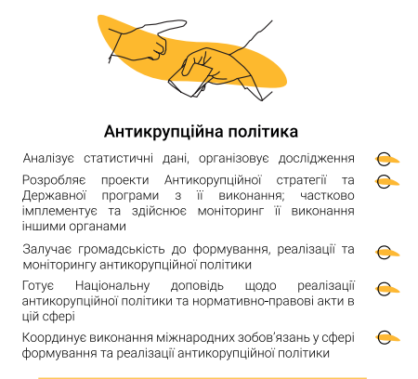
НАЗК працює за такими напрямками:

Slide 8
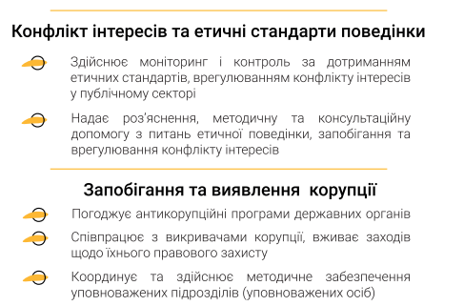
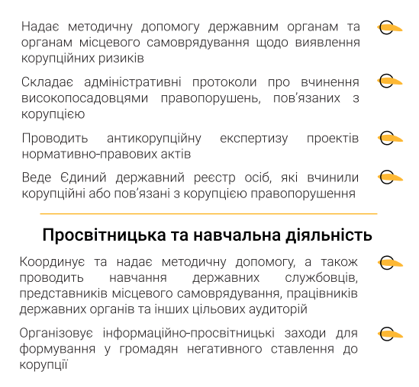

Slide 9
Національне антикорупційне бюро України
Це державний правоохоронний орган, завданням якого є протидія корупційним та іншим кримінальним правопорушенням, які вчинені вищими посадовими особами, уповноваженими на виконання функцій держави або місцевого самоврядування, та становлять загрозу національній безпеці, а також вжиття інших передбачених законом заходів щодо протидії корупції.

Slide 10
Підслідність Національного антикорупційного бюро України визначається залежно від характеру корупційного злочину, розміру завданої шкоди та суб’єкта злочину (високопосадовці або окремі службові особи). Детективи НАБУ здійснюють досудове розслідування корупційних злочинів, а також суміжних злочинів, зокрема таких, як протиправне заволодіння майном підприємства, установи чи організації; відмивання доходів, одержаних злочинним шляхом; та видання нормативно-правових актів, що зменшують надходження бюджету або збільшують витрати бюджету всупереч закону.
НАБУ має право розслідувати злочини, якщо є хоча б одна з таких умов:
злочин вчинено топпосадовцями
розмір предмета злочину або завданої ним шкоди в 500 і більше разів перевищує розмір прожиткового мінімуму для працездатних осіб, встановленого законом на час вчинення злочину, якщо злочин вчинено публічним службовцем
підкуп службової особи або вплив на прийняття нею рішення, вчинений щодо службової особи іноземної держави або топпосадовців.

Slide 11
Спеціалізована антикорупційна прокуратура
Створена як самостійний структурний підрозділ Офісу Генерального прокурора.
Прокурори САП здійснюють процесуальне керівництво, нагляд за досудовим розслідуванням та оперативно-розшуковою діяльністю НАБУ, а також підтримують державне обвинувачення у Вищому антикорупційному суді у провадженнях, які належать до підслідності НАБУ.

Slide 12
АРМА
Національне агентство України з питань виявлення, розшуку та управління активами, одержаними від корупційних та інших злочинів (скорочено – АРМА).
Його утворення як центрального органу виконавчої влади передбачено Законом України від 2015 року та постановою Кабінету Міністрів України від 2016 року.
До повноважень АРМА належать формування та реалізація державної політики у сфері виявлення та розшуку активів, одержаних від корупційних правопорушень, які можуть бути арештовані, а також здійснення управління такими активами (допоки вони під арештом). АРМА не здійснює досудового розслідування корупційних злочинів. Водночас його діяльність є важливою для ефективного розслідування таких кримінальних проваджень.

Slide 13
Вищий антикорупційний суд
Спеціалізованим антикорупційним органом призначеним до притягнення до відповідальності є Вищий антикорупційний суд.
Під час створення спеціалізованих антикорупційних органів, які запобігають корупції та розслідують її, було зрозуміло, що необхідно також створити спеціалізований суд.
Закон України «Про судоустрій і статус суддів» надав 12 місяців на утворення суду, і цей строк закінчувався 14 червня 2019 року.

Slide 14
У червні 2018 року було прийнято спеціальний Закон «Про Вищий антикорупційний суд», за яким ВАКС мав розпочати роботу лише після призначення щонайменше 35 суддів, зокрема 10 суддів Апеляційної палати.
ВАКС розпочав свою роботу через рік після прийняття Закону, якраз у 2019-му.
ВАКС є вищим спеціалізованим судом у системі судоустрою України. Він здійснює розгляд проваджень про корупційні злочини, які розслідувало НАБУ, а також судовий
контроль за діяльністю НАБУ через слідчих суддів.
Notes:
Під час створення спеціалізованих антикорупційних органів, які запобігають корупції та розслідують її, було зрозуміло, що необхідно також створити спеціалізований суд. Закон України «Про судоустрій і статус суддів» надав 12 місяців на утворення суду, і цей строк закінчувався 14 червня 2019 року.

Slide 15
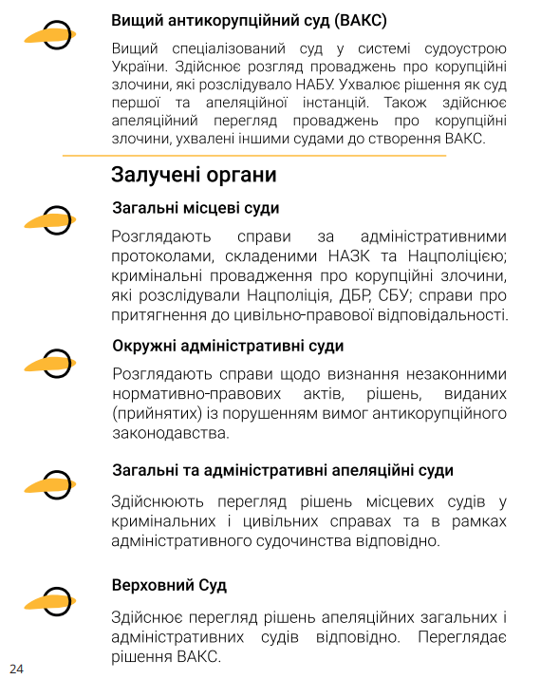

Slide 16
Кримінально-правова протидія терористичним загрозам
Законодавство у сфері боротьби з тероризмом
Українське законодавство, зокрема Кримінальний кодекс України та Закон України "Про боротьбу з тероризмом", визначає правові засади протидії терористичним загрозам. Однак, ефективність застосування кримінального законодавства потребує постійного аналізу та вдосконалення.

Slide 17
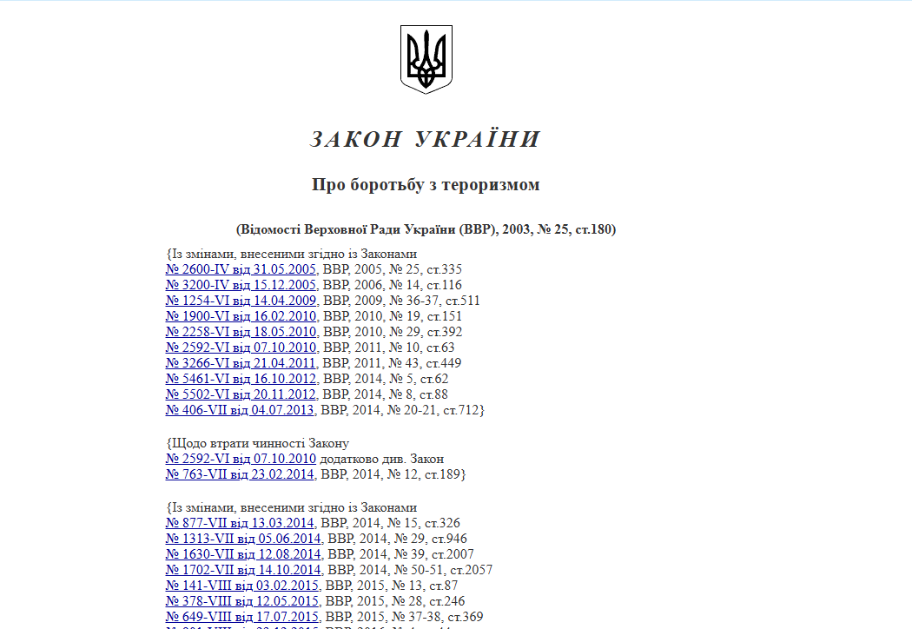
Тероризм - суспільно небезпечна діяльність, яка полягає у свідомому, цілеспрямованому застосуванні насильства шляхом захоплення заручників, підпалів, убивств, тортур, залякування населення та органів влади або вчинення інших посягань на життя чи здоров'я ні в чому не винних людей або погрози вчинення злочинних дій з метою досягнення злочинних цілей.
Терористичний акт - злочинне діяння у формі застосування зброї, вчинення вибуху, підпалу чи інших дій, відповідальність за які передбачена статтею 258 Кримінального кодексу України.

Slide 18
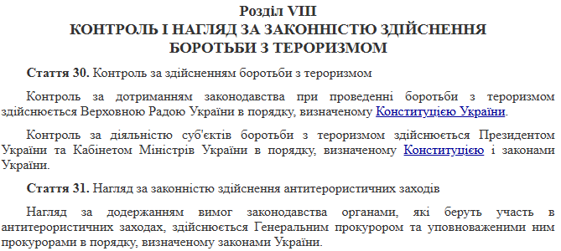

Slide 19
Тероризм є однією з найбільш небезпечних загроз сучасного світу, що спрямована на дестабілізацію суспільства та залякування населення. Його прояви можуть мати як внутрішній, так і зовнішній характер, включаючи політичний, релігійний та ідеологічний аспекти. В Україні тероризм становить серйозну загрозу національній безпеці, особливо в умовах гібридної війни та зовнішньої агресії.
Кримінальна відповідальність за терористичну діяльність
Стаття 258 КК України – визначає терористичний акт, його ознаки та відповідальність.
Стаття 258-1 – створення терористичної групи або організації.
Стаття 258-2 – публічні заклики до вчинення терористичного акту.
Стаття 258-3 – фінансування тероризму.

Slide 20
Державна політика у сфері боротьби з тероризмом
Протидія тероризму в Україні здійснюється комплексними заходами, що охоплюють правові, оперативні та профілактичні механізми. Основними державними органами, які здійснюють боротьбу з терористичними загрозами, є:
Служба безпеки України (СБУ) – основний суб’єкт антитерористичної діяльності.
Міністерство внутрішніх справ (МВС) – виконує функції запобігання та ліквідації терористичних актів.
Національна поліція та Національна гвардія – забезпечують охорону громадського порядку в зонах підвищеної терористичної загрози.
Рада національної безпеки і оборони (РНБО) – координує стратегічні заходи боротьби з тероризмом.

Slide 21
Міжнародне співробітництво у сфері боротьби з тероризмом
Україна активно співпрацює з міжнародними партнерами, такими як ООН, НАТО, ЄС та Інтерпол, для обміну інформацією, навчання спеціалістів та вдосконалення механізмів протидії тероризму. Особливу увагу приділяють протидії фінансуванню тероризму та запобіганню радикалізації населення.

Slide 22
Терористичні організації в Україні
Сепаратистські та терористичні угруповання
Внаслідок військової агресії Російської Федерації в Україні з’явилися незаконні збройні формування, що діють як терористичні організації. Найбільш відомими є:
«ДНР» та «ЛНР» – незаконні збройні формування, визнані в Україні терористичними організаціями. Вони здійснюють воєнні злочини, саботаж, диверсії та залякування місцевого населення.
Проросійські радикальні групи – займаються дестабілізацією ситуації в регіонах, організацією терактів та інформаційною війною.

Slide 23
Методи діяльності терористичних угруповань
Фізичний терор – викрадення, вбивства, тортури.
Інформаційно-психологічний вплив – поширення пропаганди та дезінформації.
Кібертероризм – атаки на критичну інфраструктуру.
Фінансування через тіньові схеми – торгівля зброєю, наркотиками та нелегальними ресурсами.

Slide 24
Запобігання діяльності терористичних організацій
Протидія терористичним організаціям передбачає комплекс заходів:
Оперативна розвідка та ліквідація загроз – виявлення та знешкодження терористичних осередків.
Кримінальне переслідування – притягнення до відповідальності осіб, причетних до терористичної діяльності.
Посилення контролю за фінансовими потоками – блокування рахунків, конфіскація активів.
Інформаційна боротьба – протидія пропаганді та радикалізації громадян.

Slide 25
Дякую за увагу!

